Slide 1
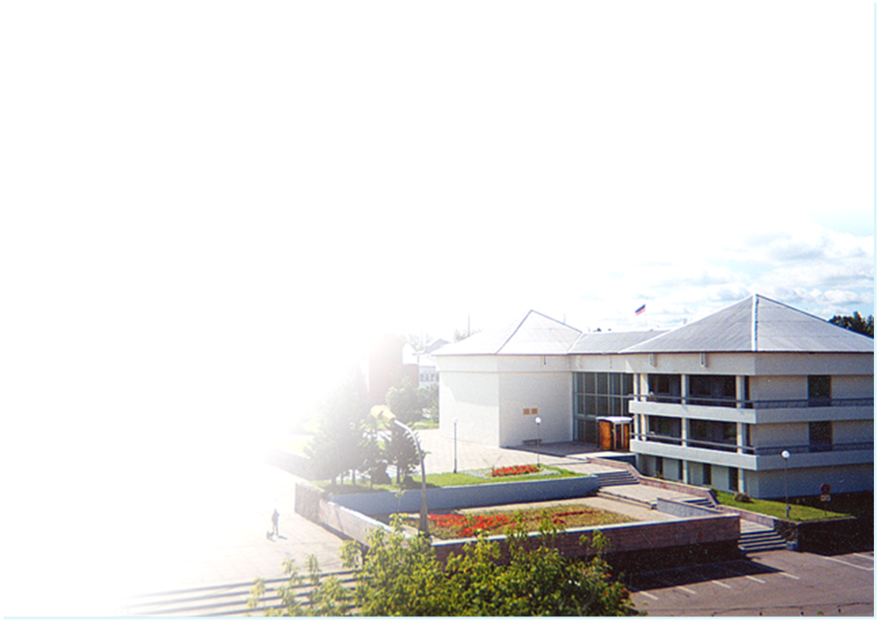
Отчет об исполнении бюджета Шелеховского района за 2019 год
Отчет об исполнении
бюджета
Шелеховского района за 2022 год

Slide 2
Основные показатели исполнения доходной части бюджета Шелеховского района за 2022 год, тыс. руб. Основные параметры исполнения доходной части бюджета Шелеховского района за 2020 год, тыс. рублей
Показатели | Прогноз | Фактическое исполнение | Процент исполнения
Доходы всего, в том числе: | 3 134 531,3 | 3 128 436,4 | 99,8
Налоговые и неналоговые, из них: | 945 971,0 | 957 465,1 | 101,2
Налоговые доходы | 623 953,1 | 635 681,8 | 101,9
Неналоговые доходы | 322 017,9 | 321 783,3 | 99,9
Безвозмездные поступления | 2 188 560,3 | 2 170 971,3 | 99,2

Slide 3
Динамика исполнения доходной части бюджета Шелеховского района за 2021-2022 годы
Показатели | 2021 год | 2022 год | 2022/2021,% | Отклонение, тыс. руб.
Доходы всего | 2 285 893,9 | 3 128 436,4 | 136,9 | +842 542,5
Налоговые и неналоговые доходы, в т.ч.: | 770 694,5 | 957 465,1 | 124,2 | +186 770,6
Налоговые доходы | 549 058,7 | 635 681,8 | 115,8 | +86 623,1
Неналоговые доходы | 221 635,8 | 321 783,3 | 145,2 | +100 147,5
Безвозмездные поступления | 1 515 199,4 | 2 170 971,3 | 143,3 | +655 771,9

Slide 4
Налоговые и неналоговые доходы бюджета Шелеховского района за 2022 год, в тыс. рублей

Slide 5
Безвозмездные поступления в бюджет
района (из других бюджетов бюджетной системы) в 2022 году, в тыс. рублей
Безвозмездные поступления из областного бюджета
2 165 569,0
+653 671,5
Дотации
0,0
Субсидии
834 794,8
+470 240,1
Субвенции
1 267 299,7
+166 804,7
Безвозмездные поступления из бюджетов поселений
4 361,0
+634,9
Иные МБТ
63 474,5
+16 626,7

Slide 6
В целом увеличение расходов в 2022 году составило 37,3% или 832 603,2 тыс. рублей
ИСПОЛНЕНО:
2021 год – 2 232 817,2 тыс. рублей
2022 год – 3 065 420,4 тыс. рублей

Slide 7
Расходы бюджета в 2021-2022 годах, тыс. руб.
Наименование | 2021 год | 2022 год | Темп роста 2022/2021,%
Общегосударственные вопросы | 167 170,3 | 202 308,3 | 121,0
Национальная безопасность | 13 386,3 | 13 454,3 | 100,5
Национальная экономика | 5 269,2 | 4 240,4 | 80,5
Жилищно-коммунальное хозяйство | 108 365,8 | 311 508,4 | 287,5
Охрана окружающей среды | - | 10 136,3 | -
Образование | 1 698 619,7 | 2 273 587,3 | 133,8
Культура | 36 828,2 | 34 701,5 | 94,2
Социальная политика | 31 855,0 | 34 938,1 | 109,7
Физическая культура и спорт | 73 082,6 | 64 086,9 | 87,7
Средства массовой информации | 3 900,0 | 10 205,5 | 261,7
Обслуживание мун. долга | 7,4 | 0,0 | 0,0
Межбюджетные трансферты | 94 332,7 | 106 253,4 | 112,6
ИТОГО | 2 232 817,2 | 3 065 420,4 | 137,3

Slide 8
Расходы в сфере «Жилищно-коммунальное хозяйство» составили 311 508,4 тыс. рублей, в том числе:
Основные мероприятия | Фактические расходы, тыс. руб.
Разработка проектно – сметной документации для cтроительства водопроводных сетей (с.Введенщина -с.Баклаши) | 9 100,0
Разработка проектно – сметной документации, проведение историко - культурной экспертизы земельного участка для строительства водопроводных сетей д. Олха | 2 330,0
Строительство водопроводных сетей в д. Олха | 108 833,9
Строительство водопроводных сетей в с. Баклаши-с. Введенщина | 164 193,3
Выполнение корректировки проектно-сметной документации и проведение инженерно-геологических изысканий по объекту: «Капитальный ремонт водовода Шелехов - Чистые Ключи» | 1 170,0
Проведение восстановительных работ | 5 067,3
Создание и содержание мест (площадок) накопления твердых коммунальных отходов | 4 391,5

Slide 9
Расходы бюджета Шелеховского района на социальную сферу в 2022 году

Slide 10
Межбюджетные трансферты бюджетам поселений Шелеховского района в 2021-2022 годах тыс. рублей
Наименование трансферта | 2021 год |  |  | 2022 год |  |  | Темп роста 2022/ 2021, %
 | Средства обл. бюджета | Средства местн. бюджета | Всего | Средства обл. бюджета | Средства местн. бюджета | Всего
Дотация на выравнивание уровня бюджетной обеспеченности | 48 331,2 | 28 377,3 | 76 708,5 | 53 014,1 | 35 353,8 | 88 367,9 | 115,2
Иные МБТ на поддержку мер по обеспечению сбалансированности местных бюджетов |  | 17 624,2 | 17 624,2 |  | 17 885,5 | 17 885,5 | 101,5
Всего: | 48 331,2 | 46 001,5 | 94 332,7 | 53 014,1 | 53 239,3 | 106 253,4 | 112,6

Slide 11
Исполнение расходной части бюджета в 2022 году по направлениям экономического содержания, млн. рублей

Slide 12
Расходы на исполнение муниципальных программ за 2022 год, тыс. руб.
Наименование | План | Факт | % исп.
Совершенствование сферы образования на территории Шелеховского района | 2 263 798,6 | 2 185 851,9 | 96,6
Создание условий для развития молодежной среды на территории Шелеховского района | 7 386,0 | 7 271,2 | 98,4
Развитие сферы культуры Шелеховского района | 112 524,0 | 110 935,9 | 98,6
Дополнительные меры поддержки для отдельных категорий граждан Шелеховского района | 2 494,5 | 2 396,6 | 96,1
Развитие физической культуры и системы спортивной подготовки в Шелеховском районе | 70 203,9 | 64 086,9 | 91,3
Обеспечение комплексных мер безопасности на территории Шелеховского района | 28 101,5 | 27 703,8 | 98,6
Совершенствование механизмов управления развитием Шелеховского района | 301 374,3 | 297 235,0 | 98,6
Совершенствование механизмов управления муниципальным имуществом | 25 740,1 | 24 461,2 | 95,0
Развитие коммунальной инфраструктуры и экологии Шелеховского района | 364 725,9 | 334 870,4 | 91,8
ИТОГО РАСХОДОВ В РАМКАХ МУНИЦИПАЛЬНЫХ ПРОГРАММ | 3 176 348,8 | 3 054 812,9 | 96,2

Slide 13
Основные параметры исполнения бюджета Шелеховского района за 2022 год тыс. рублей
Показатели | Плановые показатели | Фактическое исполнение | Процент исполнения
Доходы | 3 134 531,3 | 3 128 436,4 | 99,8 %
Расходы | 3 187 320,8 | 3 065 420,4 | 96,2 %
Дефицит (профицит) | - 52 789,5 | 63 016,0 | Х

Slide 14
Спасибо за внимание !

